Slide 1
Лента жизни
Рождение
д/сад школа ? ?

Slide 2
Цели:
1. Выяснить, все ли профессии … Родине.
2. Понять, как мне … ….

Slide 3
Цели:
Выяснить, все ли профессии служат Родине.
Понять, как мне выбрать профессию.

Slide 4

Все профессии служат Родине и ей важны!

Slide 5
все, что мне нравится, к чему лежит душа
все, что мне по силам, по способностям
хочу
могу
надо
все, что нужно для общества, страны

Slide 6
Формула успешного выбора профессии
хочу - все, что мне нравится, к чему лежит душа
могу - все, что мне по силам, по способностям
надо -все, что нужно для общества, страны
«БЕРИСЬ ЗА ТО, К ЧЕМУ ТЫ СКЛОНЕН, КОЛЬ ХОЧЕШЬ, ЧТОБ В ДЕЛАХ УСПЕШНЫЙ БЫЛ КОНЕЦ»
И.А. КРЫЛОВ

Slide 7
Правила написания синквейна
первая строка - одно слово, существительное, отражающее тему синквейна;
вторая строка - два слова, прилагательные, описывающие основную мысль;
третья строка - три слова, глаголы, описывающие действия в рамках темы;
четвёртая строка - фраза из нескольких (обычно четырёх) слов, показывающая отношение к теме; таким предложением может быть крылатое выражение, цитата, пословица или составленная самим учащимся фраза в контексте с темой.

Slide 8
Учитель
Добрый
Умный
Любит
Учит
Воспитывает
Учителями славится Россия, ученики приносят славу ей!
Цыдыпова И.Д

Slide 9
Выводы:
Все ли профессии служат Родине?
Назовите составляющие формулы успешного выбора профессии.

Slide 10
Счастье - это когда утром с радостью идёшь на работу, а вечером с радостью возвращаешься домой.

Slide 11
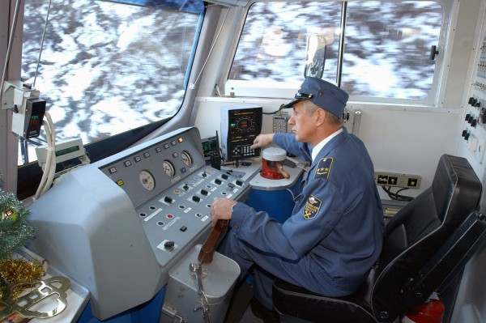
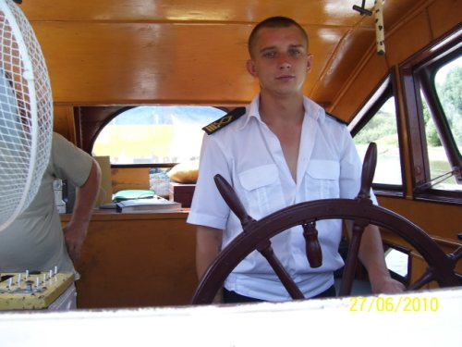
СПАСИБО ЗА ВНИМАНИЕ.

